Slide 1

Enum, Struct, Generic toifalar

Slide 2
Enum – foydalanuvchi rakursida belgilanadigan value type turkumiga mansub toifa bo’lib, o’zgarmas qiymatlar to’plamini yaratishda foydalaniladi. enum kalit so’zi orqali yaratiladi. Dasturning o’qishga oson bo’lishi va dasturdagi qiyinchiliklarni kamaytirish kabi vazifalarda xizmat qiladi.
Enum

Slide 3


User class
Id
Gender
Gender
Name
Male
Address
Female
Phone

Slide 4
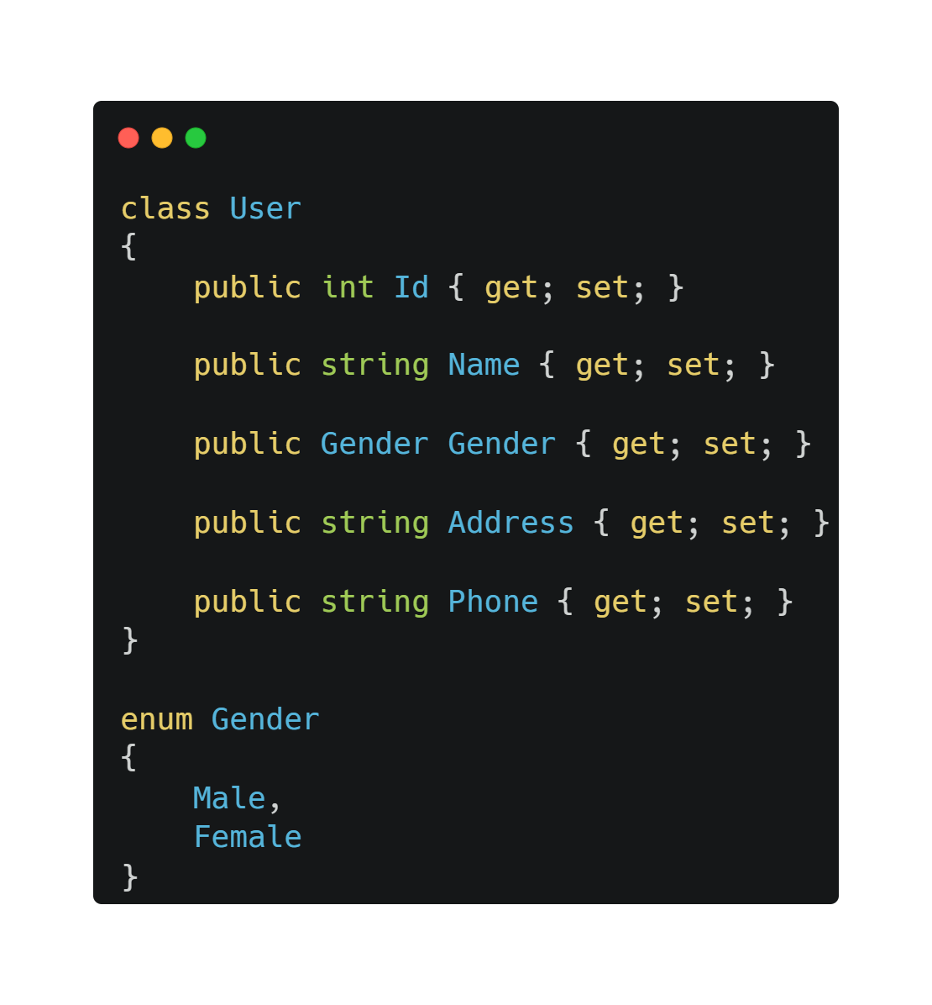

Slide 5
Struct – value type turkumiga mansub ma’lumotlar tuzulmasidir. U ham class kabi vazifalarni bajarish mumkin. Struktura o’zida field, method, constructor, property larni mujassamlashtira oladi.
Struct

Slide 6
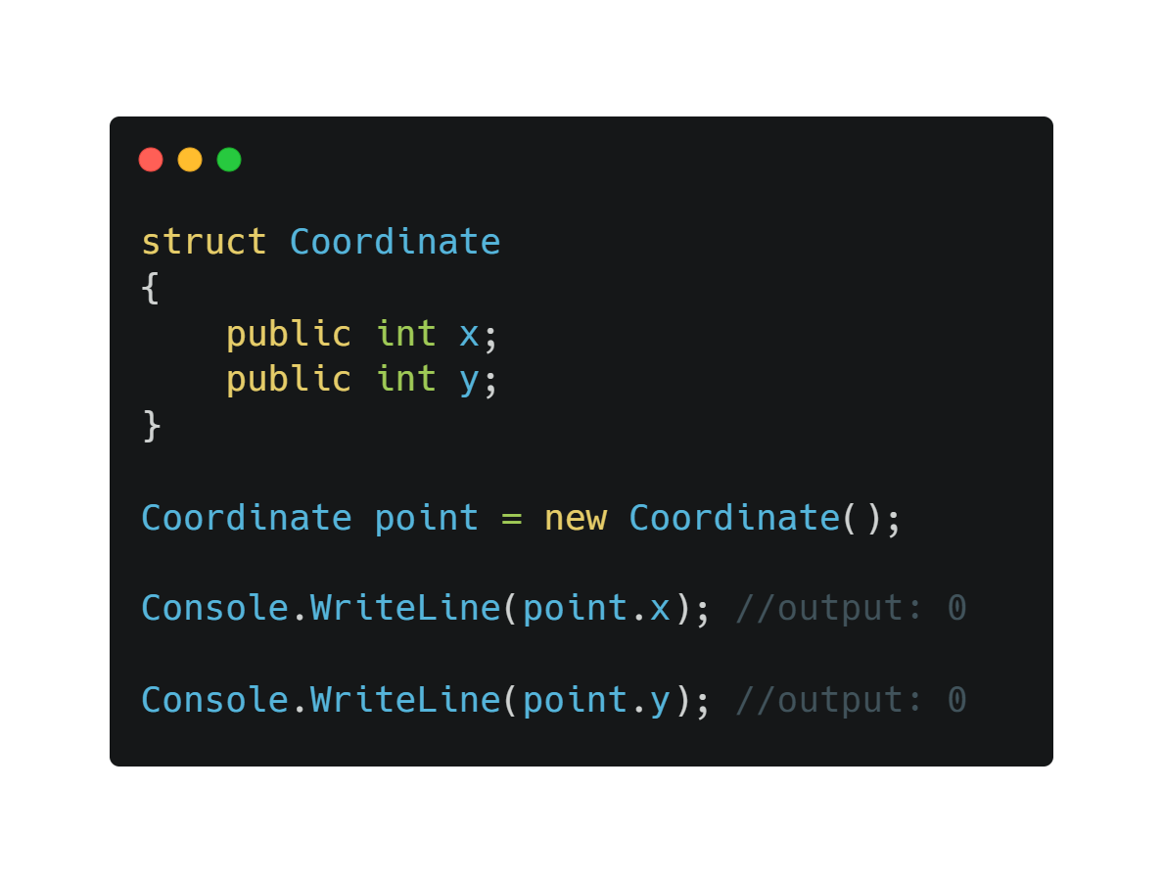

Slide 7
Generic – bu ham class turi hisoblanadi va u bizga bir classdan yoki uning metodlaridan qaytaruvchi va qabul qiluvchi qiymat toifalarini foydalanuvchidan kelgan talabga ko’ra belgilashda yordam beradi. Ya’ni biror bir metod qaytaruvchi qiymat almashinuvchi bo’lishligi mumkin.
Generic class

Slide 8
